Slide 4
聚焦信息
精选资源
iResearch
实用工具
交流平台

Slide 5
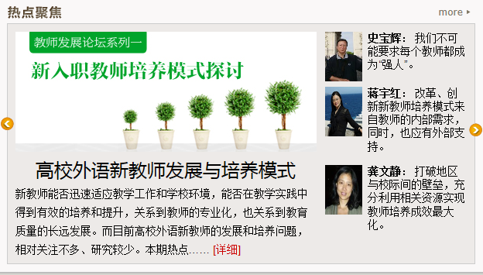

Slide 7
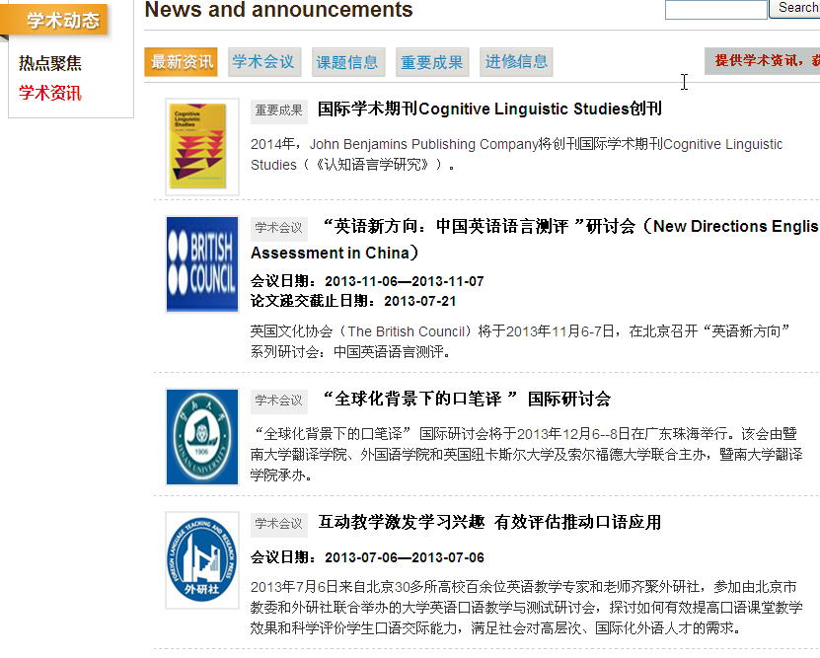

Slide 8
聚焦信息
精选资源
iResearch
实用工具
交流平台

Slide 9
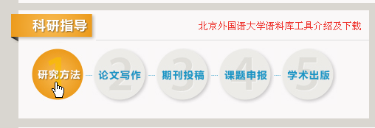

Slide 10
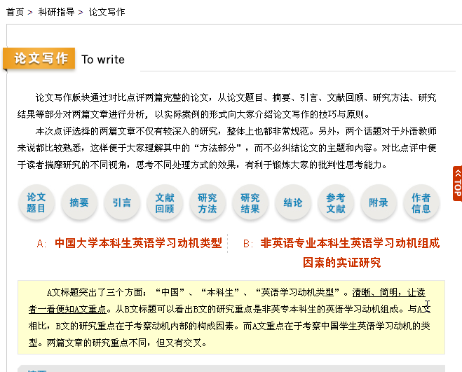

Slide 11
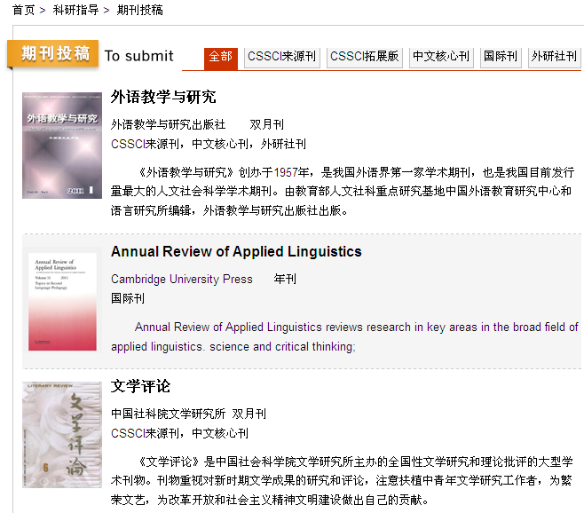

Slide 12
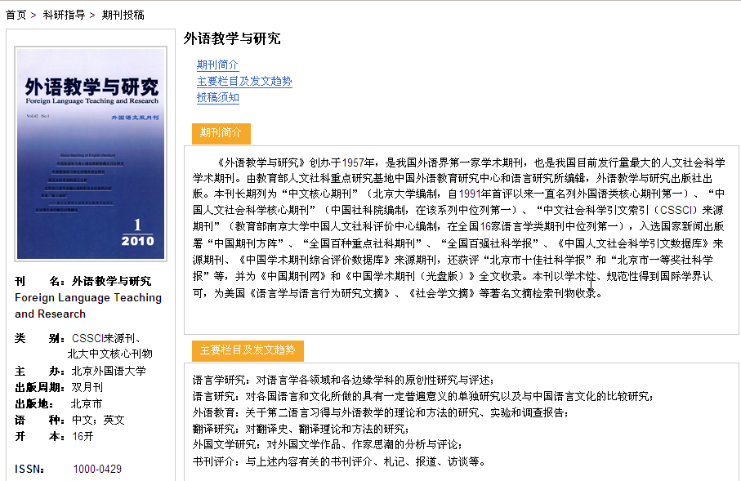

Slide 13
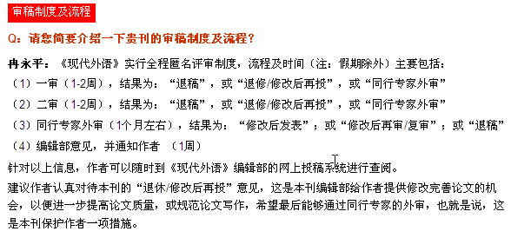

Slide 14
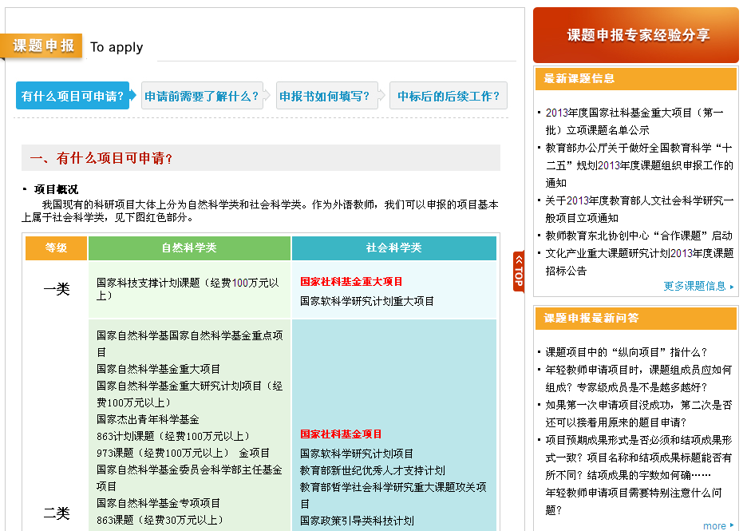

Slide 15
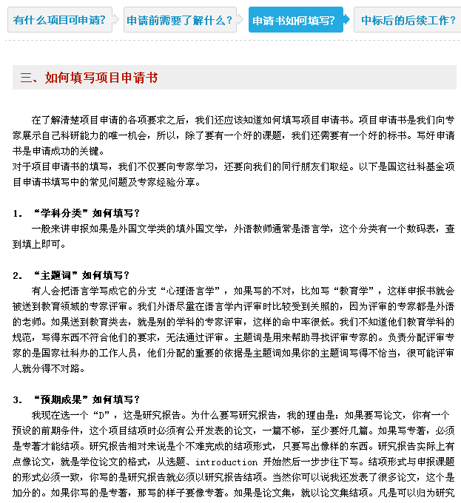

Slide 16
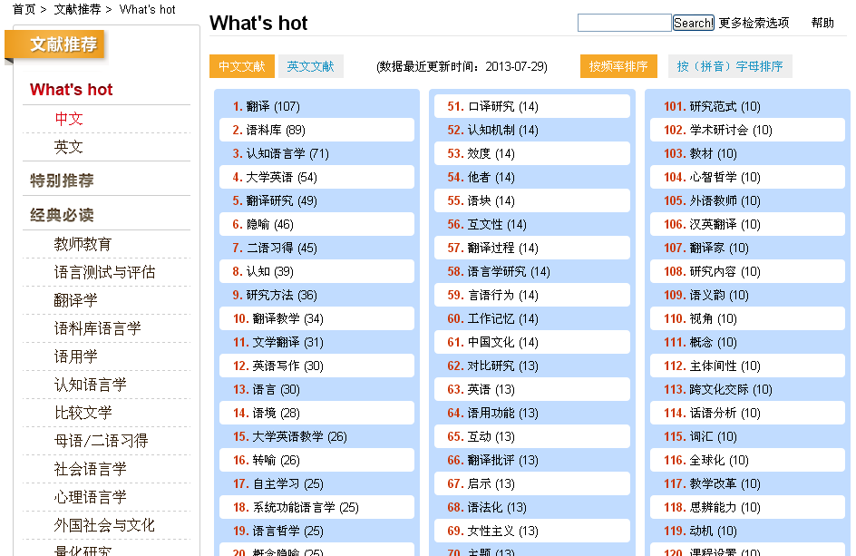

Slide 17
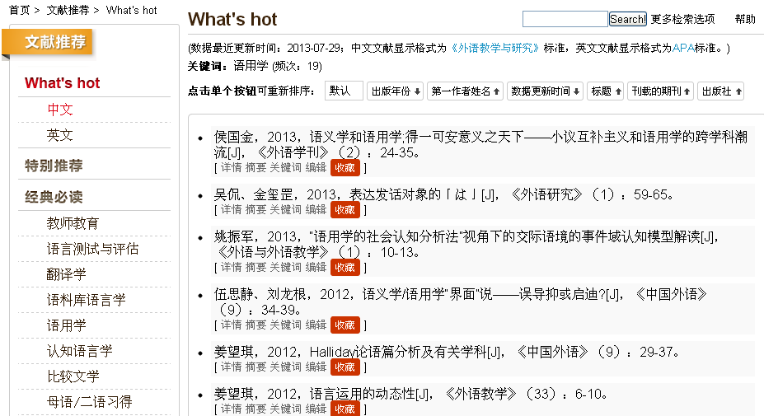

Slide 18
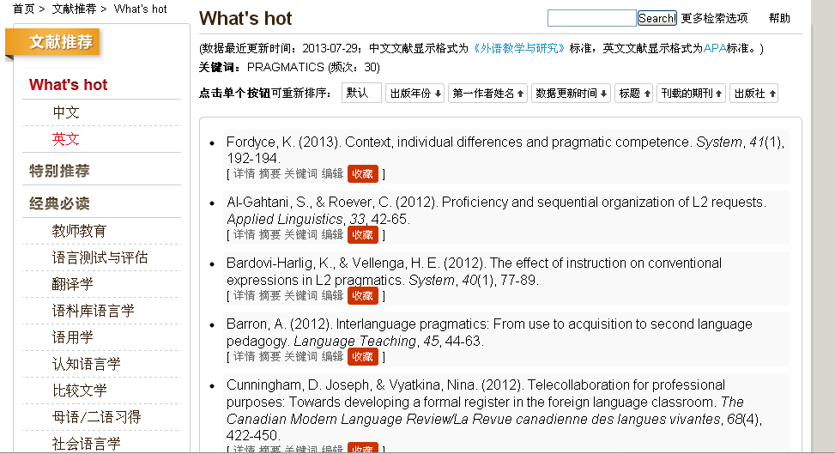

Slide 19
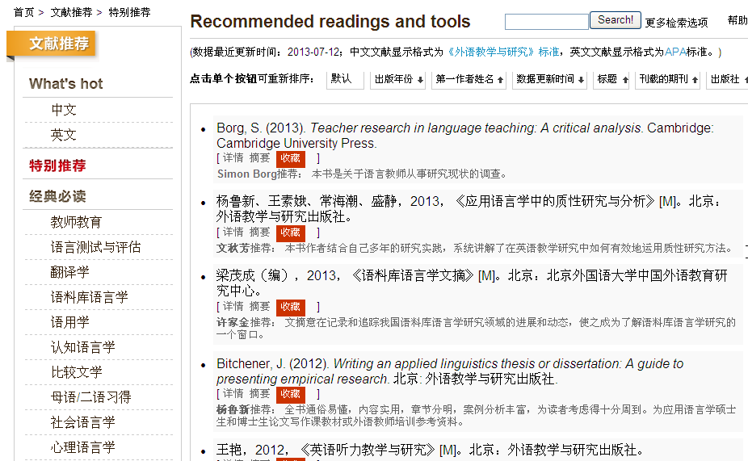
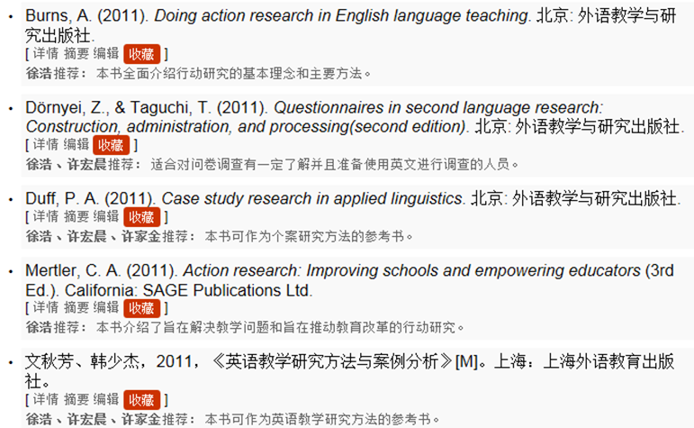

Slide 20
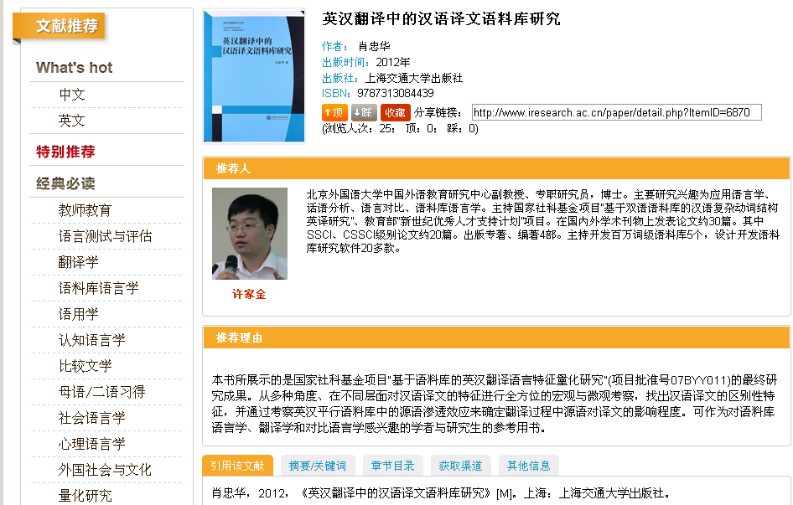

Slide 21
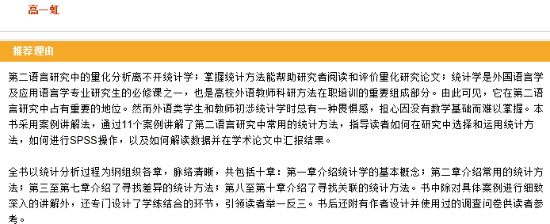

Slide 22
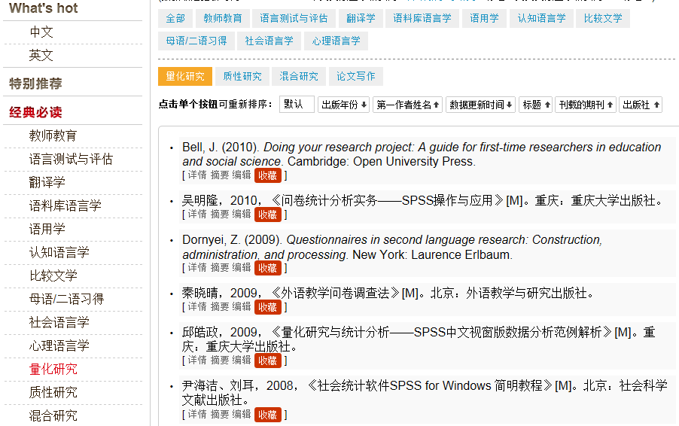

Slide 23
聚焦信息
精选资源
iResearch
实用工具
交流平台

Slide 25
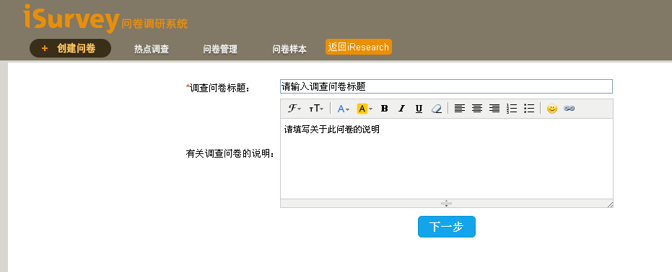

Slide 27
聚焦信息
精选资源
iResearch
实用工具
交流平台

Slide 28
热点聚焦：参与探讨，提供不同视角
学术资讯：提供资讯，分享成果
科研指导：分享经验
科研问答：提问与解答，专题研讨
文献推荐：提交书评 ，推荐文献

Slide 29
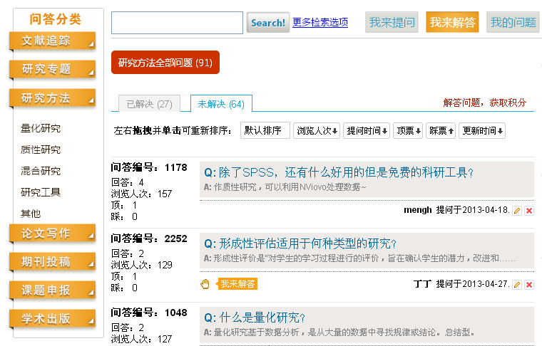

Slide 30
聚焦信息
了解资讯
寻求方法
收获成果
精选资源
实用工具
交流平台

Slide 31
共建 共享
合作 创新

Slide 32
网址： www.iresearch.ac.cn
QQ群: 71244770
微信号： iResearching
邮箱：research@fltrp.com

